Slide 1
Evidence informed werken in de lagere school
Tim Vervaet

Slide 2
Wie ben ik?
Tim Vervaet
6 jaar leerkracht
Don Boscoschool Sint-Niklaas
Zesde leerjaar
Diploma Bedrijfsmanagement
Communicatiewetenschappen
Diploma Leerkracht Lager Onderwijs
Notes:
Mezelf voorstellen
Evidence-informed reis voorstellen
Ondermaatse pedagogische studiedagen
Zelf beginnen lezen want er moest meer zijn dan dat (slide)

Slide 3
Notes:
Eerste gekochte boek was Why Don’t Students Like School van Daniel T. Willingham
Eyeopener
Tijdens mijn opleiding was er te weinig nadruk op het didactische luik van lesgeven. Met mijn achtergrond van cijfers, miste ik tijdens de opleiding ook vaak een antwoord op de vraag ‘Waarom moet ik het zo doen?’ ’Is het bewezen dat dit effectief is?’ Dit boek vertaalde onderzoeksresultaten naar concrete handvaten om te gebruiken in mijn lessen die wetenschappelijk onderbouwd waren. Na me nog wat meer te hebben ingelezen, bleek dat er het laatste decenia veel onderzoek is gebeurd dat via boeken de transfer heeft gemaakt naar concrete handvaten om tijdens de les te gebruiken.
En 1 boek werden er al gauw meer.

Slide 4
Notes:
Overlopen boeken
Wijze lessen: Iedereen wel bekend,12 didactische bouwstenen bv activeren voorkennis, gebruiken van voorbeelden… die je kunt toepassen in al je lessen (niet vakspecifiek)
Volgens Barton: Focus op wiskunde (vooral voor secundair, maar de principes gelden ook in de lagere school). Leest zeer vlot.
EDI en Effectief Rekenonderwijs op de basisschool: Marcel Schmeier, staan vol didactische principes over het maken van goede (wiskunde)lessen en de opbouw ervan.
En wat als we nu weer eens gewoon gingen lesgeven: Eva Naaijkens en Martin Bootsma, een boek over hoe de werkdruk verminderd kan worden
Technisch Lezen in een doorlopende lijn: Marita Eskes, heldere uitleg over hoe het proces om te leren lezen verloopt.
Toepassen?

Slide 5
Hoe toepassen?
Notes:
Heel veel kennis opgebouwd door het lezen van de boeken, maar hoe ga ik het nu toepassen?

Slide 6
Toepassing
Lezen/leren
Bewuste focus op 1 vak
Bijsturen
Bewust toepassen bij versch. vakken
Automatisatie
Notes:
Lezen over een bewezen techniek
Toepassen bij 1 vak waar je je goed bij voelt (in mijn geval wiskunde). Ik doe dit omdat ik daar inhoudelijk sterk sta en ik me dus kan focussen op het didactische aspect terwijl ik weet dat ik geen fouten zal maken op de inhouden.
Nadat je het hebt toegepast kan je bijsturen waar nodig. Om even Klaskit van Pedro De Bruyckere te citeren: Niet alles werkt en niets werkt altijd. Wij zijn mensen en we werken met een groep mensen die elk jaar ook anders is. Dit zorgt ervoor dat niet alles misschien altijd even goed werkt als we zouden willen. Vandaar de nood om bij te sturen waar nodig.
Als je de techniek voldoende in de vingers hebt bij het vak waar je je goed bij voelt, kan je het bewust gaan gebruiken bij andere vakken die je geeft.
De laatste stap is dat de techniek geautomatiseerd is in je ‘leerkrachtengereedschapskist’ en je hem spontaan toepast zonder dat je er elke keer bewust aan gaat denken. Het wordt een deel van je manier van lesgeven.

Slide 7
Waarom zou je evidence informed werken?
Notes:
De vraag anders gesteld: Waarom zou je moeite doen om je lespraktijk te veranderen als je toch het gevoel hebt dat het goed loopt?

Slide 8
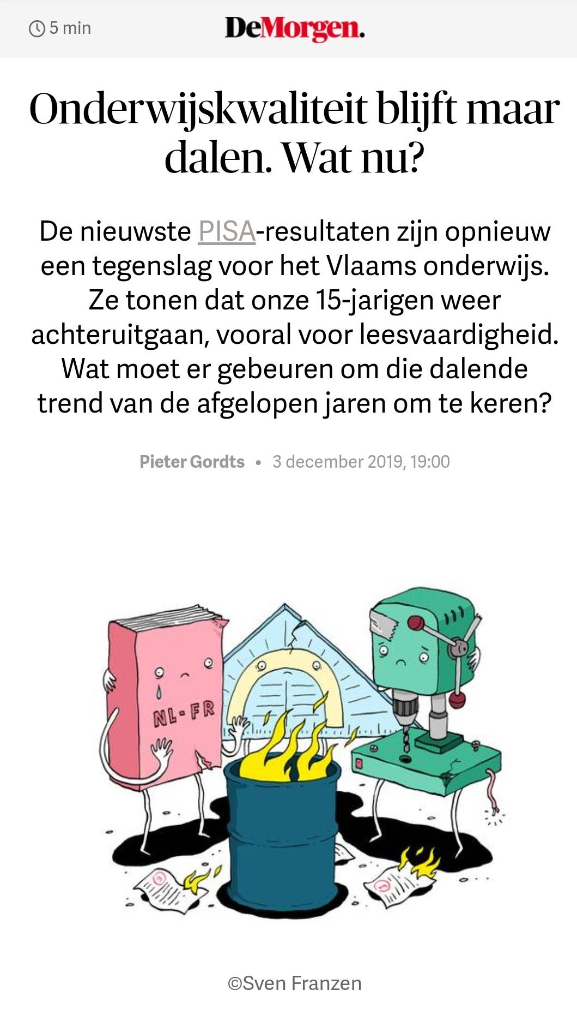
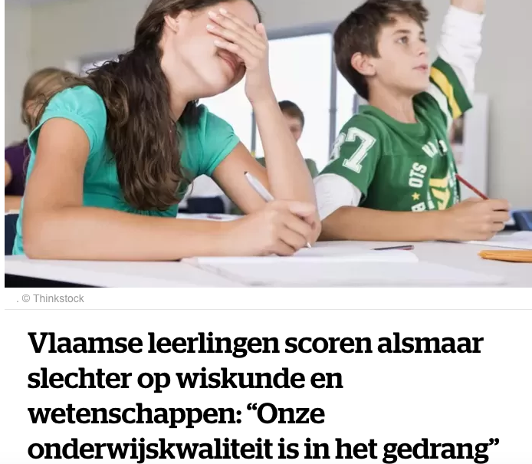
Notes:
Krantenkoppen van de laatste 2 jaar. Overroepen of al langer een probleem?

Slide 9
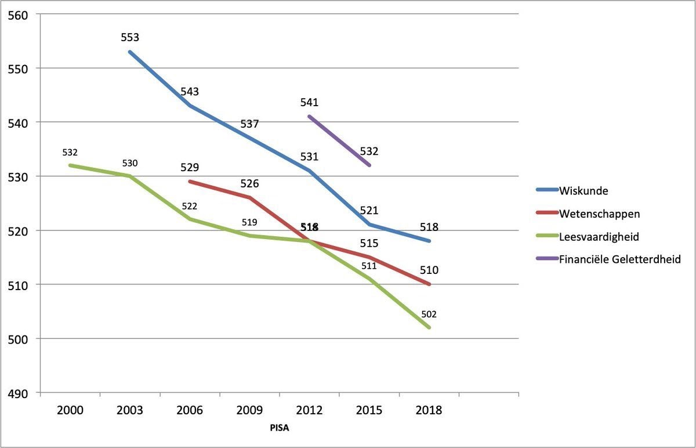
Notes:
Hier zie je de PISA-resultaten van Vlaanderen van 2000 tot 2018. Onze resultaten zijn duidelijk in dalende lijn, maar het aantal lesuren dat de kinderen op school moeten zijn, is wel hetzelfde gebleven. Hoe komt het dan?
De vele extra’s, administratieve last verhoogd waardoor er minder tijd is om lessen grondig voor te bereiden…
Vandaag gaan we het antwoord niet vinden op deze vraag, maar ik ga jullie wel enkele handvaten proberen geven om jullie leseffectiviteit te verhogen om op die manier het niveau van de leerlingen op te krikken.

Slide 10
Waarom evidence informed werken?
Algemene resultaten dalen jaar na jaar (PISA,PIRLS & TIMSS)
Notes:
Zie vorige slides

Slide 11
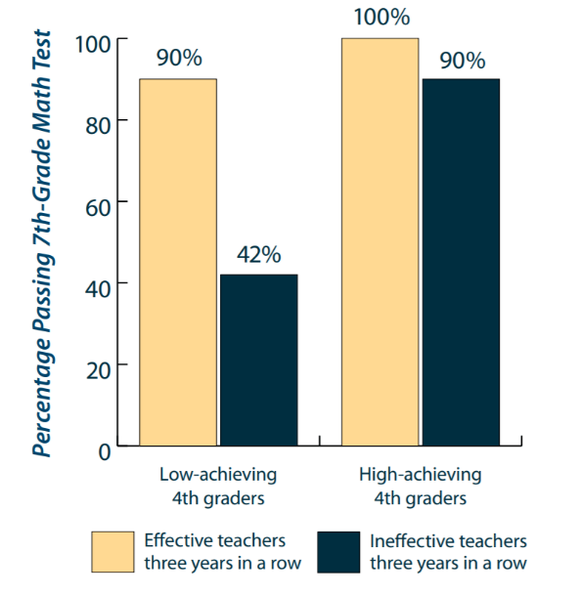
Waarom evidence informed werken?
Algemene resultaten dalen jaar na jaar (PISA,PIRLS & TIMSS)
Kansenongelijkheid tegengaan
Notes:
Kansenongelijkheid tegengaan: Niet iedereen krijgt van thuis uit dezelfde kansen. Onderwijs zou ‘de grote gelijkmaker’ moeten zijn. Wij moeten de verschillen die er zijn tussen de kinderen proberen wegwerken om iedereen zoveel mogelijk kansen te geven later in zijn leven.
Uitleggen grafiek: Kinderen zijn in hun vierde jaar onderverdeeld bij de groep low-achievers of high-achievers. Na 3 jaar maken ze een wiskundetest en in de grafiek zie je hoeveel procent van de leerlingen er geslaagd is. 42% bij de low-achievers en 90% bij de high achievers. De high achievers doen het dus goed desondanks dat ze op een ineffectieve manier les krijgen. Je ziet hier hoeveel procent van de leerlingen slagen

Slide 12
Waarom evidence informed werken?
Algemene resultaten dalen jaar na jaar (PISA,PIRLS & TIMSS)
Kansenongelijkheid tegengaan
Notes:
Wanneer ze echter 3 jaar op rij iemand voor de klas hebben staan die op een effectieve manier lesgeeft, stijgen hun slagingspercentages naar 90% en 100%

Slide 13
Evidence informed werken
Evidence based => Evidence informed Mix van praktijkkennis met kennis uit onderzoek
Je hoeft geen onderzoeker te zijn om wetenschappelijk bewijs toe te passen in je lessen.
Vertaalslag onderzoek -> praktijk volop aan de gang
Notes:
Evidence based -> evidence informed uitleggen
Link leggen naar eerder geciteerde Pedro De Bruyckere: Wat ergens werkt, werkt namelijk niet overal.

Slide 14
Hoe evidence informed werken?
Lezen/leren
Bewuste focus op 1 vak
Bijsturen
Bewust toepassen bij versch. vakken
Automatisatie
Begin klein. Pas je nieuwe kennis over lesgeven bewust toe in 1 vak. = concreet en haalbaar doel
Geef jezelf de tijd om te leren werken op deze manier. Elke verandering gebeurt met vallen en opstaan.
Evalueer het effect op je leerlingen (data = kennis) => Doe iets met de verzamelde data

Slide 15
De praktijk
Tips om maandag al mee aan de slag te gaan

Slide 16
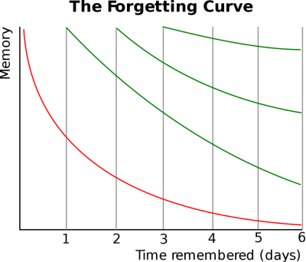
Basisprincipes
Zorg voor voldoende basiskennis
Overbelast het werkgeheugen van je leerlingen niet
Leren ≠ presteren
“Als ik alle onderwijspsychologie zou moeten terugbrengen tot slechts 1 principe, zou ik dit zeggen: de belangrijkste factor die het leren beïnvloedt is wat de leerling al weet.”
David Ausubel (1968)
Notes:
Deze 3 basisprincipes staan in verband met elkaar want ze hebben allen te maken met de manier waarop we leren.
Ik leg dit ook uit aan mijn klas. We hangen alle leerstof op aan kapstokken in onze hersenen en hoe meer kapstokken we hebben, hoe makkelijker het is om er nieuwe leerstof aan op te hangen.
Ons geheugen bestaat kort door de bocht uit 2 onderdelen: Ons werkgeheugen en ons langetermijngeheugen. De capaciteit van ons werkgeheugen is beperkt (4-7 elementen) terwijl ons langetermijngeheugen een quasi onbeperkte capaciteit heeft. Deze 2 onderdelen zijn constant met elkaar in verbinding.
Basiskennis en automatisatie van leerstof is belangrijk omdat elke mens te weinig ruimte heeft in zijn werkgeheugen om enkel dat te gebruiken. Ons langetermijngeheugen schiet ons constant te hulp. Wanneer je kinderen bijvoorbeeld leert cijferend vermenigvuldigen in het derde leerjaar, focussen ze zich op de nieuwe techniek die ze geleerd hebben. Dit vergt veel van ons werkgeheugen. Als ze dan ook nog elke keer moeten uitrekenen hoeveel bijvoorbeeld 7x3 is en daarna 7x5, is de kans groot dat hun werkgeheugen overbelast wordt en er fouten in hun werk gaan sluipen.
Iedereen heeft waarschijnlijk ook wel al meegemaakt dat een leerling tijdens de les iets goed lijkt te kunnen, maar het rampzalig doet wanneer je het daarna test. Op dat moment verwarren we leren met presteren. Een kind kan goed presteren tijdens een les, maar dat betekent niet dat de leerling die opgedane kennis goed heeft verankerd in zijn langetermijngeheugen. Het is belangrijk om bij het opstellen van je lessenrooster ook voldoende herhalingsmomenten te voorzien en een logische opbouw waar we kinderen ook de tijd geven om de leerstof even te ‘vergeten’ om het daarna terug op te pikken. We maken hier gebruik van de vergeetcurve van Ebbinhaus

Slide 17
Basisbehoeften (klasmanagement)
Structuur
Visueel dagverloop + overlopen doelen
Banken in rijtjes
Vaste plaatsen
Regels
Duidelijk, consequent en zichtbaar
=> Rust
Notes:
Basisbehoeften om goed les te kunnen geven
Als hier niet aan voldaan wordt, wordt het moeilijk om op een goede manier les te geven.
Structuur
Zorg dat de leerlingen weten hoe de schooldag er zal uitzien. Overloop ook samen met hen wat het doel is van elke les. Zeg niet gewoon “Eerst wiskunde, dan spelling, daarna speeltijd…”, maar zeg “We gaan eerst starten met een les wiskunde waar jullie bewerkingen zullen maken tot 1 miljard. Daarna is het een les spelling. Daar gaan jullie werkwoorden met een zwakke of een sterke vervoeging vervoegen in de verleden tijd. Wie kan een voorbeeld geven van een werkwoord met een sterke vervoeging in de verleden tijd? (denktijd => willekeurige leerling aanduiden).” (activeren voorkennis)
Banken in rijtjes zodat de aandacht naar jou gericht is. Bij heldere instructiemomenten moet de aandacht naar jou gericht zijn en moet je de afleiding beperken.
Zorg ook voor vaste plaatsen in de klas om wrevel tussen de leerlingen te vermijden nog voor de les begint (“ik wil naast Mohamed zitten, maar er zit al iemand naast”)
Maak duidelijke regels voor de leerlingen waar ze zich aan kunnen houden. Regels als: “we werken rustig” zijn in sé niet duidelijk want wat voor de ene leerling rustig is, is voor de andere misschien druk. Zeg dan beter “We werken in stilte”. Wees ook consequent in het opvolgen van de regels en koppel er een gevolg aan. Zorg ook dat de leerlingen weten wat dat gevolg is. Tenslotte moeten de regels zichtbaar zijn zodat je er altijd naar kunt verwijzen. Geen enkele leerlingen zou mogen kunnen zeggen “Maar ik wist dat niet dat dat niet mocht” als jij een opmerking geeft.
Door structuur en duidelijke regels, gaat het makkelijker zijn om een rustig klasklimaat te creëren voor jou en de leerlingen en de lessen vlot te kunnen starten.

Slide 18
Voor de les begint…
Denk na over je lessen!
Volgorde van de lessen
Verschillende lesfases
Oefeningen
Notes:
Volg de handleidingen niet blindelings. Vaak kan je door kleine wijzigingen extra leerwinst boeken.

Slide 19
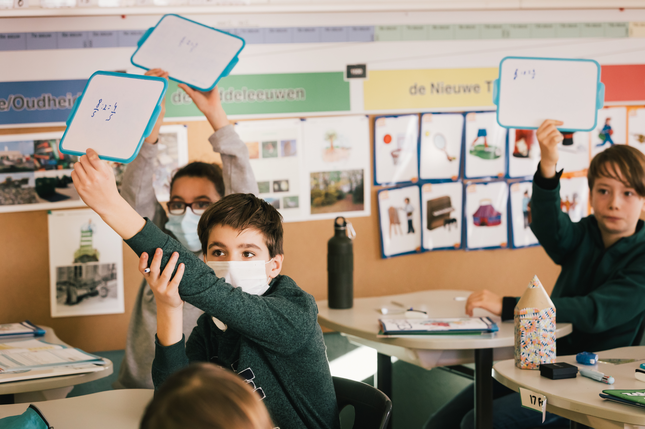
Evidence informed lesgeven
Actief lesgeven
Laat ze nadenken!
Wisbordjes
Kahoot, Socrative, Plickers…
Geen vingers omhoog
Notes:
Evidence informed werken heeft soms de connotatie saai te zijn. Sommige leerkrachten zijn bang dat we zouden teruggaan naar een periode waar de leerkracht doceert en de leerling zit, zwijgt en luistert.
We moeten net proberen om op een manier les te geven die de leerling actief de leerstof laat verwerken. Daarmee bedoel ik niet dat we de leerlingen bijvoorbeeld de maaltafels gaan laten leren a.d.h.v. een loopspel, maar dat ze in hun hoofd actief bezig zijn met de leerstof. Het zou ons doel moeten zijn om iedereen te betrekken bij de leerstof en niet enkel de enkelingen die hun vinger in de lucht steken. Door iedereen te betrekken, kan je ook makkelijker achterhalen of iedereen de leerstof goed begrepen heeft.
Wisbordjes zijn bijvoorbeeld een zeer handig hulpmiddel hiervoor. Maak natuurlijk ook duidelijke regels voor je daarmee begint (wanneer mogen ze het bordje omhoog steken, we zijn stil tijdens het schrijven…)
Het is vooral belangrijk dat ze actief bezig zijn met de leerstof en niet constant luisteren (of wegdromen) terwijl jij het woord voert. Laat je leerlingen nadenken over de leerstof, stel kritische vragen, laat leerlingen luidop stappen verwoorden, laat ze samenvattingen maken i.p.v. gewoon overschrijven…

Slide 20
Evidence informed toepassingen
Duidelijke en uitdagende instructie
Taalgebruik
Beperk het aantal nieuwe begrippen
Simpele opdrachten
Gebruik voorbeelden
Wees een model
Notes:
Zorg dat je instructie duidelijk en gestructureerd is. Als het voor jou als expert onduidelijk is, is het dat voor de beginner (de leerling) zeker.
Let op je taalgebruik en zorg dat je instructie voor heel de klas te begrijpen is.
Beperk het aantal nieuwe begrippen tijdens je instructiefase en als je nieuwe begrippen gebruikt, leg ze goed uit. Je kan ze best ook uitleggen op verschillende manieren. Op die manier heb je meer kansen dat er een kapstok in het hoofd van de leerling is waar de nieuwe begrippen aan kunnen hangen.
Wanneer je een opdracht geeft op bijvoorbeeld het wisbordje, zorg je best dat het een eenvoudige enkelvoudige opdracht is. Vraag bijvoorbeeld niet onmiddellijk om een hele zin te ontleden bij een les zinsontleding, maar vraag enkel om het onderwerp te vinden of de persoonsvorm.
Voorbeelden laten aan de leerlingen perfect zien hoe het moet. Ga er niet van uit dat ze bepaalde stappen wel zullen weten van vorige lessen, maar bouw een uitgewerkt voorbeeld op aan bord waar jij het model bent en elke stap die je doet verwoordt.

Slide 21
Evidence informed toepassingen
Rustige klas
Hang je muren niet bomvol
Kwartierlezen
Notes:
Het belang van voorkennis is niet te onderschatten. Leerlingen hebben zeker in de latere leerjaren heel wat voorkennis nodig om oefeningen tot een goed einde te brengen. Als je alles wat ze moeten kennen ophangen aan de muren, zorg je er eigenlijk voor dat ze niks moeten onthouden, maar altijd kunnen kijken naar alles wat er op de muur hangt. Je denkt dat je de leerlingen helpt met bijvoorbeeld de formules om de oppervlakte van verschillende veelhoeken te berekenen aan de muur te hangen, maar eigenlijk geef je hen een spiekbriefje zodat ze niks moeten automatiseren.
Ik pas zelf ook kwartierlezen toe aan het begin van de dag om de dag altijd rustig te beginnen. Dat lezen zorgt er ook voor dat hun woordenschatkennis vergroot en ze het makkelijker zullen hebben tijdens andere lessen.

Slide 22
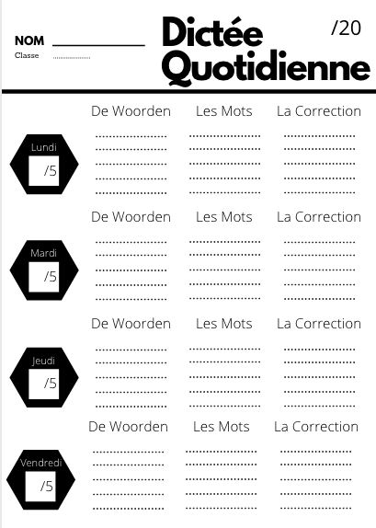
Evidence informed toepassingen
Testing-effect
Dagelijks Frans dictee
Starttest
Exit-ticket
Notes:
Het testing-effect houdt eigenlijk in dat je leerlingen gaat dwingen om informatie op te halen uit hun geheugen door een kleine test te doen. Deze test hoeft absoluut niet op punten te staan. Het enige doel is dat leerlingen nadenken over eerder geziene leerstof. Daardoor gaan ze leerstof beter vastzetten in hun langetermijngeheugen.
Ik geef bijvoorbeeld op maandag, dinsdag, donderdag en vrijdag altijd een Frans woordendictee van 5 woorden. Hier kan elk woord gevraagd worden dat ze al geleerd hebben. Het doel is niet noodzakelijk om elke dag elk woord juist te hebben, maar vooral om hen eerder geziene woorden nog eens te laten ophalen uit hun geheugen (zie vergeetcurve).
Je kan ook aan het begin van de les een test doen over een onderwerp dat voorkennis is voor de les die je gaat geven. Bij een les over de trappen van vergelijking kan je op voorhand bijvoorbeeld 5 zinnen aan bord zetten en zij moeten de bijvoeglijke naamwoorden per zin op hun wisbordje schrijven.
Bij een exit ticket laat je hen 1 of enkele vragen beantwoorden over de net geziene les. Hierdoor weet je ook welke leerlingen het nog moeilijk hebben en die informatie kan je gebruiken bij je volgende les.

Slide 23
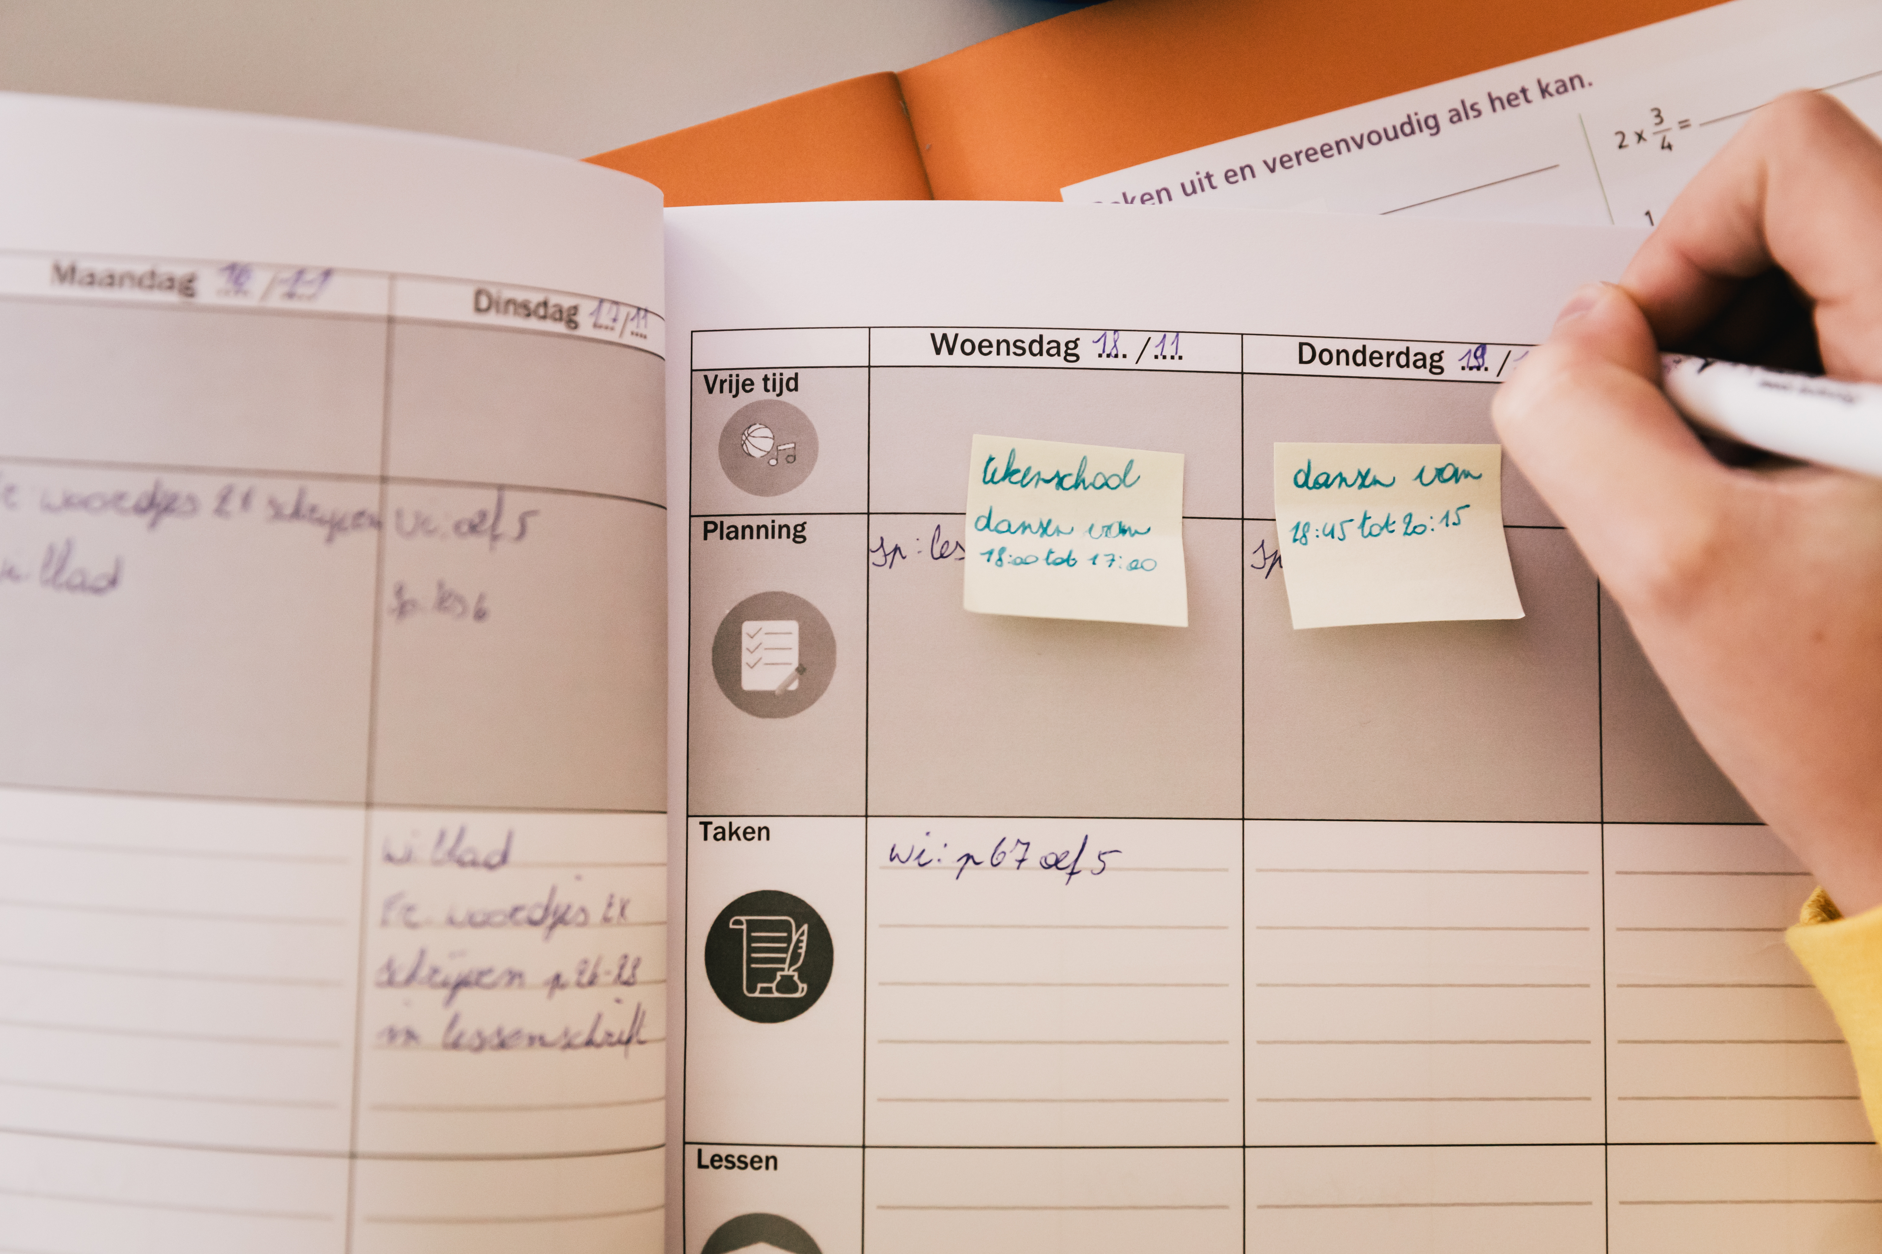
Evidence informed toepassingen
Leren leren
Help je leerlingen plannen (spreiden in de tijd)
Leer hen effectieve oefenstrategieën
Notes:
Voor leerlingen is het moeilijk om zelf toetsen te plannen op een effectieve manier. Zeker in de lagere school zijn er veel kinderen die met weinig werken toch nog goede punten halen. Het is dus lastig om hen te overtuigen dat ze op voorhand moeten beginnen werken.
Elke toets (maakt niet uit hoe groot of klein) wordt bij mij in de klas minstens een week op voorhand aangekondigd omdat ze de kans moeten krijgen om alles te plannen. In het begin van het schooljaar begeleid ik hen heel actief bij het plannen van toetsen. Ik vertel hen over hoe ons geheugen werkt en dat ze beter 3 keer kort oefenen dan 1 dag op voorhand een uur. Dit lijkt voor een leerling echter niet juist want het voelt niet alsof je de leerstof beter kent als je in korte stukjes studeert. Je kan ook onmogelijk thuis controleren wat de leerlingen doen. Het is dus een kwestie van expliciete instructie aan hen geven over hoe ze het best studeren en erop vertrouwen dat ze het thuis ook doen.

Slide 24
Kleine wijzigingen grote impact

Slide 25
Mijn resultaten

Slide 26
Bedankt voor jullie aandacht!
Vragen?

